Slide 1
Mata Kuliah Kecerdasan Komputasional (Computational Intelligence)
Muhammad Jauhar Vikri, M.Kom

Slide 2

Muhammad Jauhar Vikri
Alamat:
Krajan, Sugihwaras. Kec.Sugihwaras – Bojonegoro KP.62183
Riwayat Pendidikan:
SDN 2 Sugihwaras
SMPN 1 Babat, Lamongan
SMAN 2 Bojonegoro
S1 Teknik Informatika, Universitas Trunojoyo (S.Kom)
S2 Teknik Informatika, Universitas Dian Nuswantoro (M.Kom)
Bidang Riset:
Data Mining
Machine Learning
Intelligent System
Kontak:
WA/Telegram: 0811811332
Email: mjvikri@gmail.com
Blog: mjvikri.wordpress.com

Slide 3
Perkuliahan
Persiapan Perkuliahan
Komputer/Laptop (WAJIB)
Stop Kontak Terminal
Berpakaian Bebas rapi, bersepatu
Masuk Tepat waktu (Toleransi 30 menit dari jam perkuliahan)
Pada Saat Perkuliahan
Tidak membuat gaduh kelas perkuliahan
Silent alat komunikasi

Slide 4
Tentang Mata Kuliah
Kecerdasan Komputasional adalah kemampuan komputer untuk mempelajari tugas tertentu dari data atau observasi eksperimental.
Secara umum, kecerdasan komputasi adalah seperangkat metodologi dan pendekatan komputasi yang diilhami oleh alam untuk mengatasi masalah dunia nyata yang kompleks di mana pemodelan matematika atau tradisional tidak berguna karena beberapa alasan:
prosesnya mungkin terlalu rumit untuk penalaran matematis,
menghasilkan beberapa ketidakpastian selama proses,
proses mungkin hanya bersifat stokastik(nilai parameter tidak pasti).

Slide 5
Metode Komputasi Cerdas
Metode yang digunakan mengadopsi dengan cara berpikir manusia, yaitu menggunakan pengetahuan yang tidak tepat dan tidak lengkap, dan mampu menghasilkan tindakan kontrol dengan cara yang adaptif.
Kombinasi Pembelajaran (Taxonomi by Engelbrecht 2007):
Logika Fuzzy (Fuzzy Logic)
Jaringan Syaraf Tiruan (Neural Networks)
Komputasi Evolusi (Evolutionary Computation)
Learning Teory (Teori Pembelajaran)
Metode Probabilitas (Probabilistic Methods)

Slide 6
Latar Belakang
Sebuah kepercayaan besar dalam pengembangan algoritma
Desain model algoritma untuk menyelesaikan masalah kompleks yang semakin meningkat
Sukses yang sangat besar tercapai
Pemodelan biologis dan kecerdasan alami, →“intelligent systems” (sistem cerdas).
Apa maksud kecerdasan (intelligence) ?
Definisi dalam kamus: kecerdasan adalah kemampuan untuk mengerti, memahami dan mengambil sisi positif dari pengalaman, untuk menginterpretasikan kecerdasan
kapasitas untuk berfikir dan menalar (khususnya dengan tingkat yang tinggi).
Kata kunci aspek kecerdasan: kreativitas, keterampilan, kesadaran, emosi, dan intuisi [Engelbrecht, 2007]

Slide 7
Kecerdasan Komputasional
Definisi oleh IEEE Neural Networks Council tahun 1996:
Ilmu yang mempelajari bagaimana membuat komputer melakukan sesuatu dimana manusia dapat melakukannya dengan lebih baik
Algoritma-algoritma KK
Artificial Neural Networks (Jaringan Syaraf Tiruan)
Fuzzy Systems (Sistem Fuzzy)
Evolutionary Computation (Komputasi Evolusi)
Swarm Intelligence (Kecerdasan Kelompok)
Artificial Immune Systems (Sistem Kekebalan Buatan).

Slide 8
Hubungan dengan Kecerdasan Buatan
Bergabung dengan
Logika
Deductive Reasoning (Penalaran Deduktif)
Expert Systems (Sistem Pakar)
Case-based Reasoning (Penalaran Bebasis Kasus)
Symbolic Machine Learning Systems
Algoritma-algoritma kecerdasan tersebut membentuk bagian dari Artifical Intelligence (Kecerdasan Buatan)

Slide 9
Paradigma Kecerdasan Komputasional
Artificial Immune System
Neural Networks
Evolutionary Computation
Fuzzy System
Swarm Intelligence

Slide 10
Artificial Neural Networks
Otak
Komputer yang kompleks, non-linear, dan parallel.
Mempunyai kemampuan untuk melakukan pekerjaan seperti pengenalan pola, pemahaman, dan control gerakan yang lebih cepat daripada segala komputer
Kemampuan untuk mempelajari, mengingat, dan juga mengeneralisir, mendesak penelitian dalam pemodelan algoritma sistem syaraf biologis – disebut Artificial Neural Networks (ANN)

Slide 11
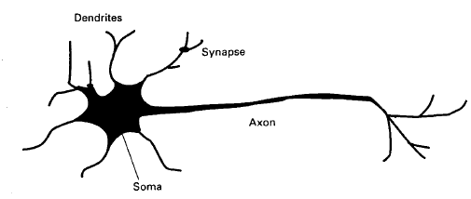
Otak manusia
Lebih dari 10 juta neuron, 60 trilyun koneksi (disebut synapses) diantara neuron.
Dengan menggunakan banyak neuron secara simultas, otak dapat menjalankan fungsinya jauh lebih cepat daripada komputer tercepat yang ada saat ini (Negnevitsky, 2002).
Mungkin menjadi kenyataan memodelkan otak manusia ? Tidak sekarang.
Pemodelan saat ini baru sebatas penyelesaian masalah tunggal dengan bentuk ANN sedang.

Slide 12
Jaringan Syaraf
Bagian dasar syaraf biologis:
Sel-sel syaraf → neuron.
Neuron terdiri dari:
Badan sel (soma)
Sejumlah serat yang menyalurkan informasi ke neuron (dendrite)
Sebuah serat tunggal yang keluar dari neuron (axon)

Slide 13
Artifical Neuron
Merupakan model dari neuron biologis.
Bobot (dendrite)
Adder (penggabungan sinyal masuk)
Keluaran (axon)
Fungsi aktivasi
Sinyal masukan / stimulus
Threshold fungsi aktivasi

Slide 14
Bidang Penerapan ANN
Akademik: prediksi lama studi mahasiswa, pengelompokan nilai akademik.
Bisnis: prediksi omset penjualan.
Medis: diagnosis awal penyakit pasien.
Ekonomi: segmentasi pasar

Slide 15
Evolutionary Computation (EC)
Bertujuan menirukan proses evolusi alami
Konsep utama: perjalanan menuju yang terbaik dengan sistem seleksi alam,
Individu yang kuat akan bertahan hidup dan berkembang biak sedangkan yang lemah akan mati.
Dalam evolusi alami
Perjalanan dicapai melalui reproduksi.
Keturuanan, direproduksi dari dua induk (atau lebih)
Keturunan berisi unsur-unsur genetik kedua (atau semua) induk, dengan harapan adalah karakteristik terbaik dari setiap induk.
Individu-individu yang mewarisi karakter jelek menjadi lemah dan kalah dalam persaingan perjalanan alam.

Slide 16
Bentuk-bentuk EC
Algoritma genetika
Memodelkan evolusi genetic
Pemrograman genetika
Berdasarkan algortima genetika tetapi individu adalah program (direpresentasikan sebagai pohon)
Pemrograman evolusi
Diturunkan dari simulasi perilaku adaptif dalam evolusi
Evolusi differensial
Mirip dengan algoritma genetika, perbedaannya dalam mekanisme rproduksi yang digunakan
Evolusi kultural
Memodelkan evolusi budaya populasi dan bagaimana pengaruh genetic dan phenotype evolusi individu.

Slide 17
Komponen Evolutionary Computation
Individu → kromosom
Karakter → gen
Setiap kromosom terdiri dari beberapa gen
Nilai dari gen disebut allele
Keturunan dibangkitkan dengan kawin silang (crossover)
Mutasi gen
Fungsi fitness → kekuatan perjalanan individu
Seleksi

Slide 18
Sistem Fuzzy
Memungkinkan kita melakukan apa yang disebut sebagai penalaran kira-kira.
Sebuah elemen dapat menjadi anggota dengan derajat kepastian tertentu.
Memungkinkan penalaran dengan fakta ketidakpastian untuk menyimpulkan fakta baru dengan derajat kepastian yang dikaitkan dengan setiap fakta.
Diterapkan pada berbagai bidang secara sukses untuk mengendalikan sistem:
Sistem transmisi roda gigi dan rem dalam kendaraan
Pengendali lift
Peralatan-peralatan rumah tangga
Pengendali lampu lalu listas, dan sebagainya

Slide 19
Swarm Intelligence (SI)
Sebenarnya berasal dari pembahasan dalam masalah koloni, atau kawanan organisme sosial.
Studi tentang perilaku sosial organisme (individu) dalam kawanan
Yang kemudian memicu desain optimasi dan algoritma clustering yang sangat efisien.
Particle Swarm Optimization
Ant Colony Optimization
Bee Colony Optimization
Chemical Reaction Optimization

Slide 20
Bidang penerapan Komputasi Evolusi dan Swarm Intelligence
Transportasi: Pencarian rute terpendek dari asal ke tujuan.
Sipil: Penjadwalan proyek
Akademik: penjadwalan kuliah
Pergudangan: Pencarian kombinasi cara penataan barang.

Slide 21
Artificial Immune Systems (AIS)
Natural Immune System mempunyai kemampuan pencocokan untuk membedakan antara sel-sel asing yang masuk ke tubuh (non-self, / antigen) dan sel-sel milik tubuh (self).
Bentuk:
Sistem kekebalan tubuh membedakan antara self dan non-self
Menggunakan limfosit yang diproduksi di organ limfoid. Limfosit “belajar” untuk mengikat antigen.
Teori seleksi klonal
B-Cell aktif memproduksi antibodi melalui proses kloning. Kloning yang dihasilkan juga bermutasi.
Teori bahaya
Sistem kekebalan tubuh memiliki kemampuan untuk membedakan antara antigen berbahaya dan tidak-berbahaya.
Teori Network
Diasumsikan bahwa B-Sel membentuk jaringan. Ketika B-Cell merespon antigen, maka B-Cell menjadi aktif dan merangsang semua B-Sel lain yang terhubung dalam jaringan

Slide 22
Bidang Penerapan AIS
Jaringan Komputer: Deteksi serangan cracker, deteksi keberadaan virus.
Akademik: Deteksi mahasiswa bermasalah atau berprestasi.
Klimatologi: Deteksi anomali cuaca dan iklim.
Kesehatan: Deteksi sel kanker, pencarian bagian tubuh yang abnormal dalam citra medis.

Slide 23
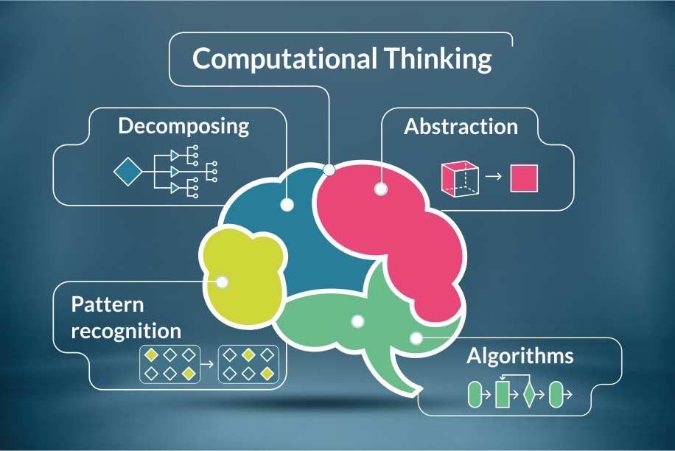
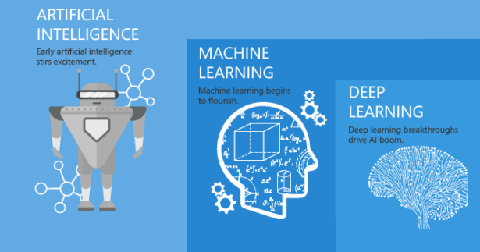
Metode Komputasi Cerdas

Slide 24
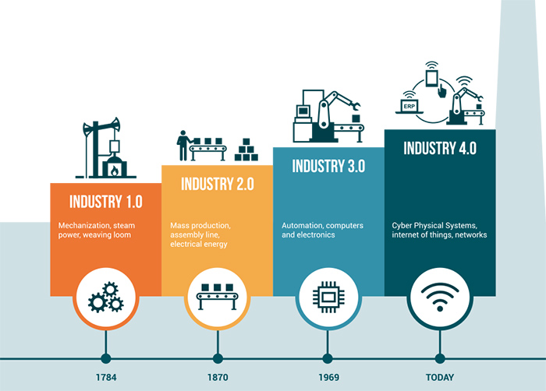
Penerapan Teknologi

Slide 25
Materi Perkuliahan
Pengenalan Kecerdasaan Komputasi
Kecerdasan Jaringan Syaraf Tiruan (Artificial Neural Networks)
Artificial Neuron
Pembelajaran Terbimbing
Pembelajaran Tidak Terbimbing
Komputasi Evolusi (Evolutionary Computation)
Algoritma Genetika
Komputasi Cerdas Swarm (Swarm Intelligence)
Kecerdasan System Imun (Artificial Immune System)
Fuzzy Systems

Slide 26
Referensi
Ebook:
Python Tutorial 2.7 & 3.7 (Guido va Rossum & team)
The Python Language Reference 2.7 & 3.7 (Guido va Rossum & team)
Python Setup & Usage (Guido va Rossum & team)
Computational Intelligence, Andries P. Engelbrecht (2007)

Slide 27
Ada Pertanyaan?

